Slide 1
Cops & Robbers
Programmering - årsprøve

Slide 2
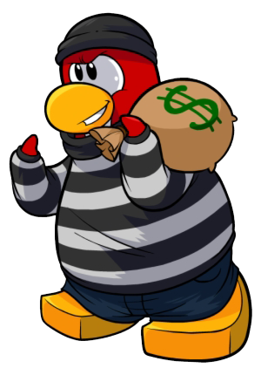
Velkommen
Introduktion
Her er en præsentation af et program, hvor en røver forsøger at flygte fra politiet
Andreas Petersen – Cops & Robbers

Slide 3

Overordnede mål for programmet
Indledende beskrivelse af mål
Hvorfor skal programmet have mål?
Det er vigtigt, når man gerne vil lave et program, at man fremstiller nogle mål, så man er sikker på, at programmet i sit endelige stadie har den ønskede form og funktion.
01
Strategisk forbedring
02
Æstetisk forbedring
03
Audioteknisk forbedring
Politiets og røverens strategi skal hver for sig for-bedres, så programmets visuelle aspekt bliver mere spændende at se beskue.
Udover spændingsforbedring i form af forbedringer af strategi, skal udseendet også forbedres til bedre at re-præsentere en røver, som flygter fra politiet.
Som det sidste mål, skal lyden også forbedres (tilføjes) til alle aspekter af programmet; der skal være bag-grunds musik og lydeffekter, som skal aktiveres ved forskellige events.

Slide 4
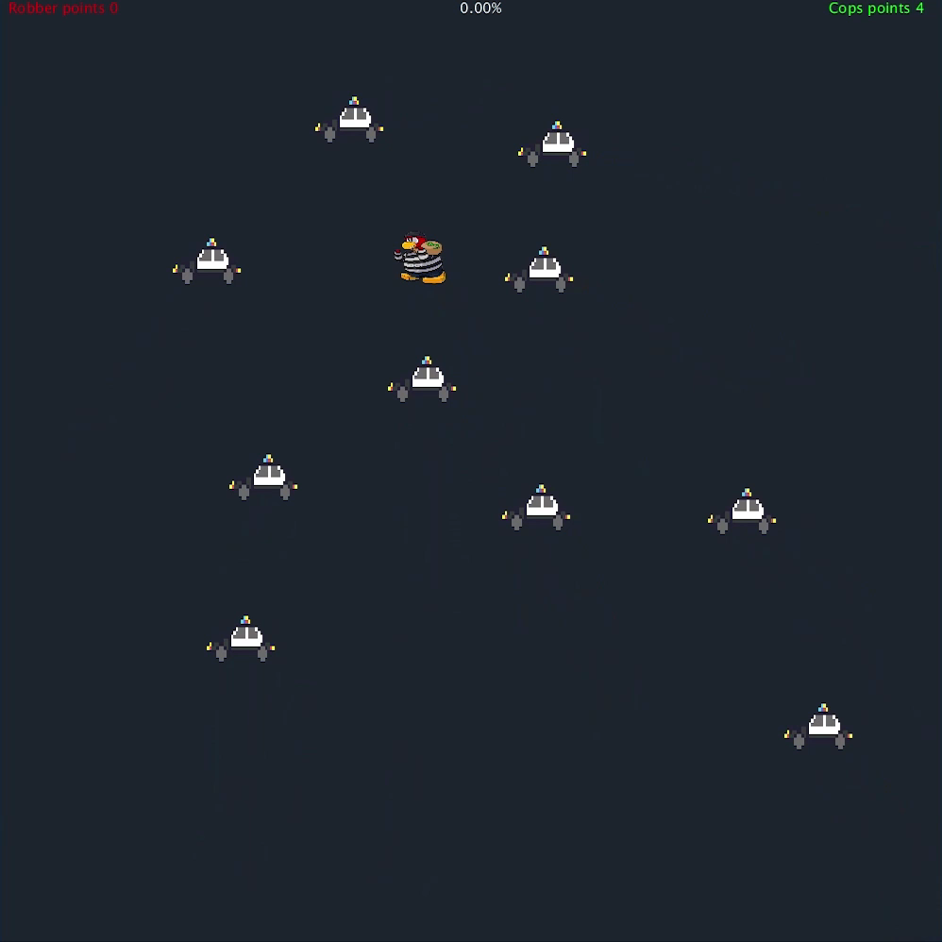
Showcase
Programmet

Slide 5
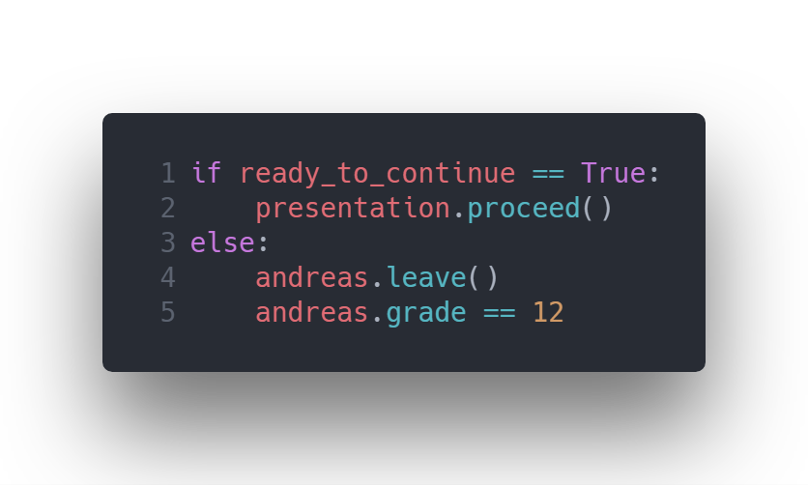
Koden bag programmet!
Nu er det blevet tid til at beskrive koden, som gør programmet muligt.

Slide 6
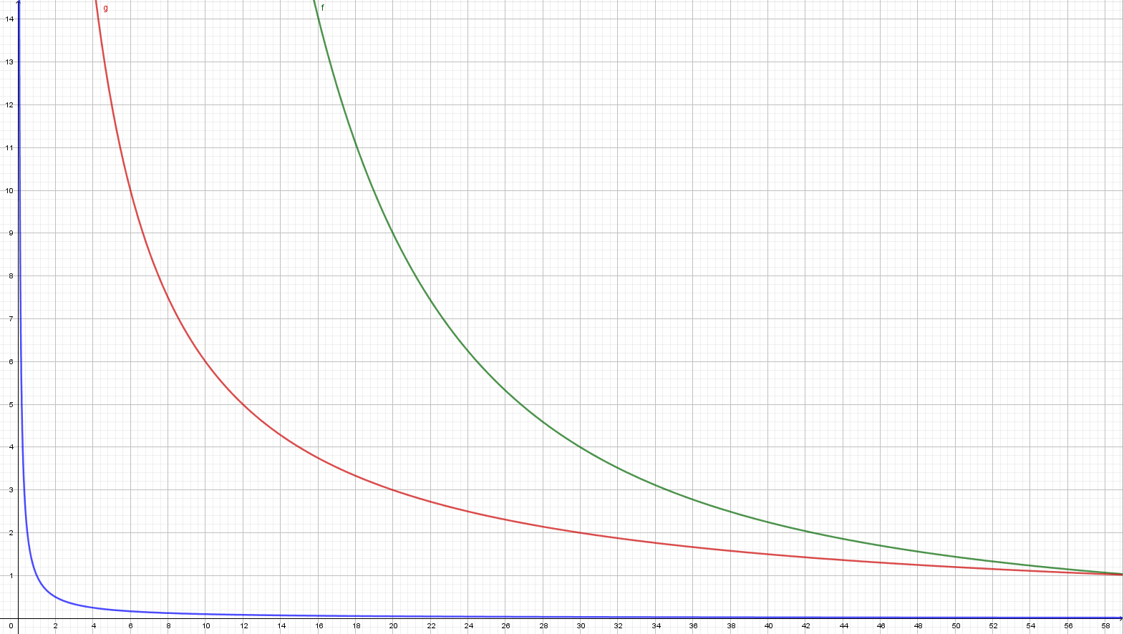
Strategisk forbedring
Røveren
Røverens strategi er, at øge vægtningen for, hvor meget han bevæger sig væk fra politiet i takt med, at politiet kommer nærmere røveren.

Slide 7
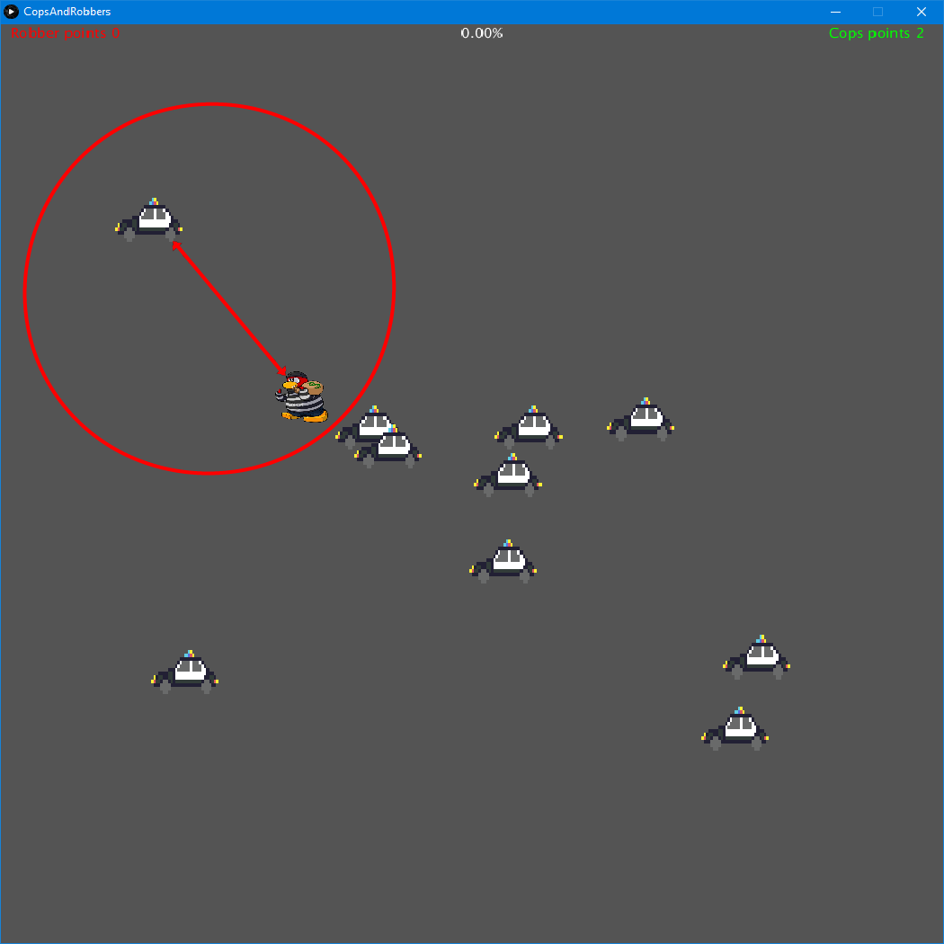
Strategisk forbedring
Politiet
Røverens strategi er, at øge vægtningen for, hvor meget han bevæger sig væk fra politiet i takt med, at politiet kommer nærmere røveren.

Slide 8
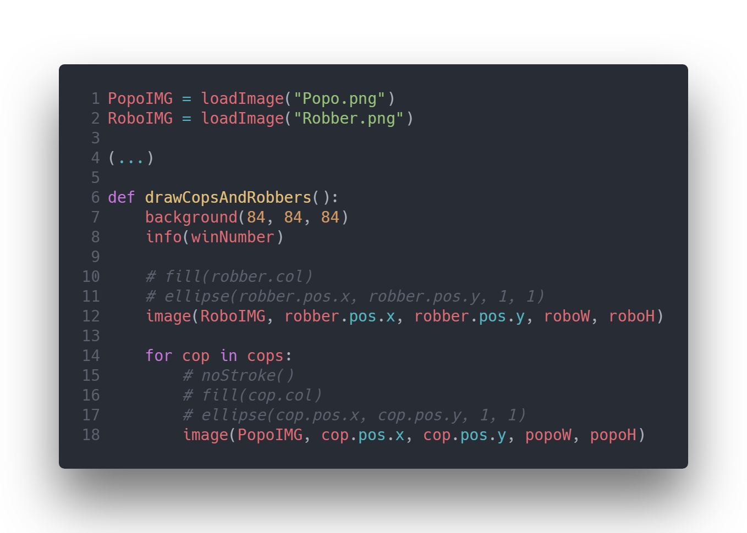

Æstetisk forbedring
Billeder, som repræsenterer røveren og politiet er tilføjet til programmet.

Slide 9
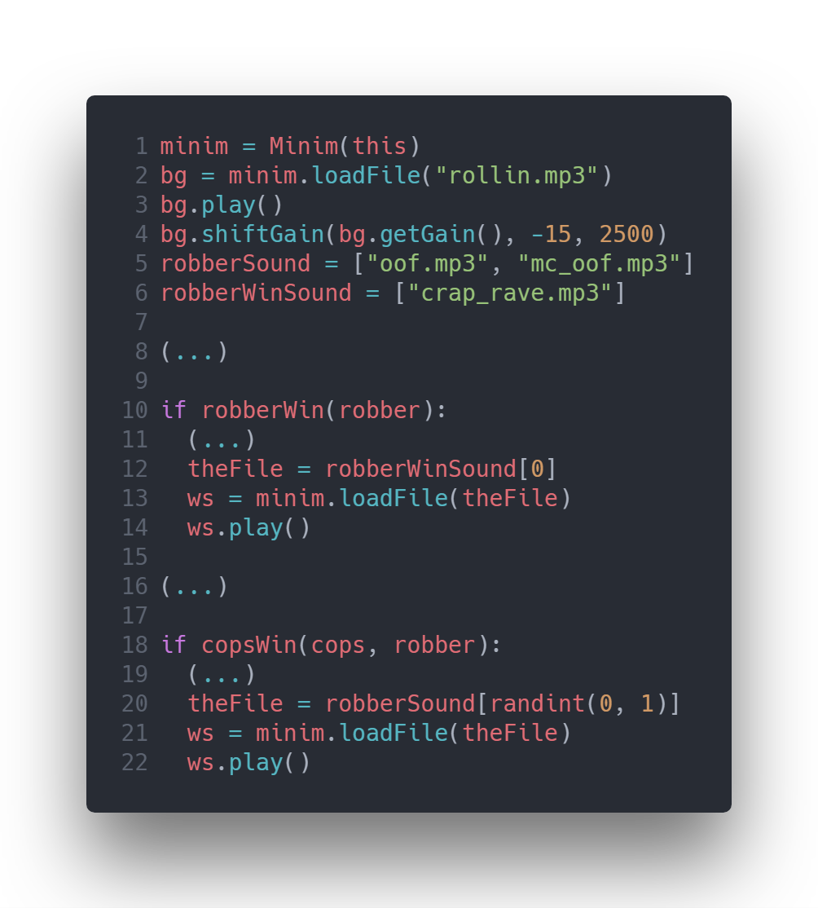

Audioteknisk forbedring
rollin.mp3
mc_oof.mp3
crap_rave.mp3
oof.mp3
Lydfiler, som gør programmet mere interessant.

Slide 10
Thank You
For The Attention

